Slide 1
Indagine conoscitiva anno 2011
Dati Ufficiali Società Italiana di Chirurgia

Slide 2
Evoluzione del numero dei centri SICOB dal 2008 al 2011

Slide 3
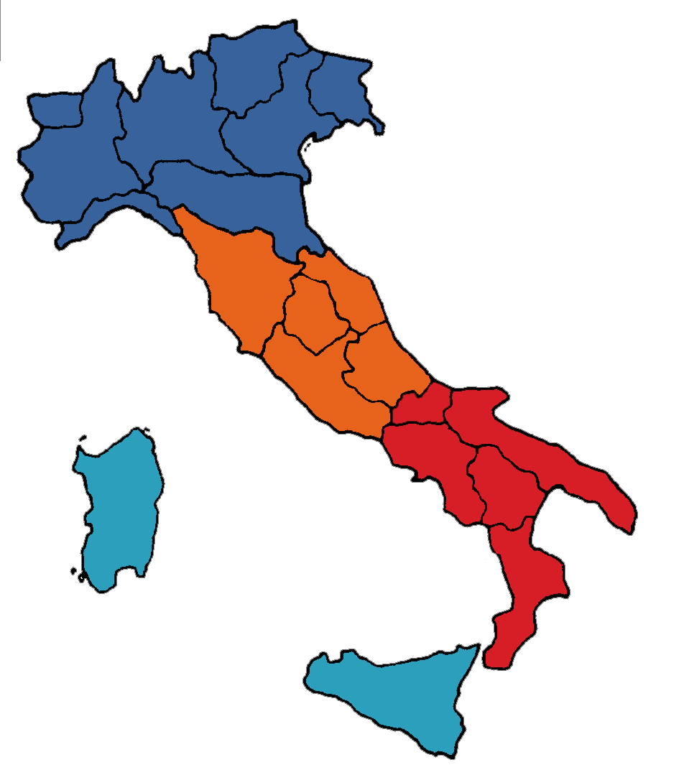
Distribuzione dei 98 centri SICOB censiti nel 2011
NORD 52 centri
CENTRO 23 centri
SUD 18 centri
ISOLE 5 centri

Slide 4
Classificazione delle unità operative

Slide 5
Trend delle procedure eseguite dal 2008 al 2011 (dati aggiornati al 20 febbraio 2012)

Slide 6
Trend delle procedure eseguite dal 2008 al 2011
Dettaglio geolocalizzazione (dati aggiornati al 20 febbraio 2012)

Slide 7
Tipologia delle procedure eseguite nel 2011 Totale 7.214 interventi (dati aggiornati al 20 febbraio 2012)

Slide 8
Tipologia delle procedure eseguite dal 2008 al 2011
(dati aggiornati al 20 febbraio 2012)

Slide 9
Accesso operatorio anno 2011

